Slide 1

静电场中电场线的模拟
B20000156
徐亦昶

Slide 2
摘要
在很多时候，我们需要对空间中电场的分布进行可视化。很显然，如果给了每个电荷的位置，我们就能轻松地求出任意一点的电场。论文的第一部分使用C++以及Direct X(DirectDraw7)对这种简单情形的电场进行可视化。
然而，并不是任何时候我们都能使用库仑定律进行电场的求解，比如有导体存在的情况。在论文的后半部分，提出了几种方法求出这种情况下的电场分布，进而模拟出来含有导体的静电场。
本论文中，为简洁起见，我们仅讨论平面下的电场，空间中的完全类似。

Slide 3
正文目录
平面中点电荷系统电场的模拟
泊松方程及边值条件
电像法（朴素方法、使用人工神经网络的方法）
Ritz方法
有限元方法
另外一种使用MLP(多层感知机)进行模拟的方法

Slide 4
平面中点电荷系统电场的模拟

Slide 5

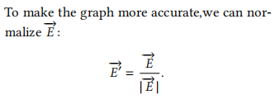
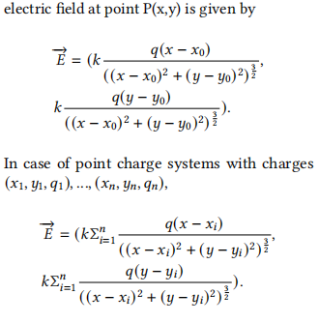
电场强度的计算

Slide 6
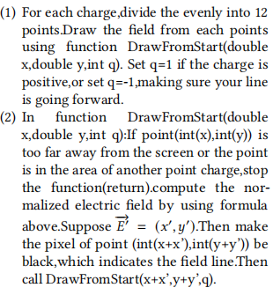
算法实现
对每一个电荷，将它轮廓圆的边界均匀分成12份，使用函数DrawFromStart(double x,double y,int q)画出从点(x,y)起始的电场线。为了保证电场线的绘制方向一直向外，如果电荷为正，则令q=1，否则令q=-1。
函数DrawFromStart的工作原理：如果点(x,y)离可视的窗口区域过远或该点已进入某个点电荷轮廓的内部，则函数终止。否则计算该点出的电场强度并将其单位化为E’=(x’,y’)，然后使屏幕上坐标为(int(x+x’),int(y+y’))的像素点变为黑色，即画出一小节电场线，在调用函数DrawFromStart(x+x’,y+y’,q)从这一个点接着画。

Slide 7
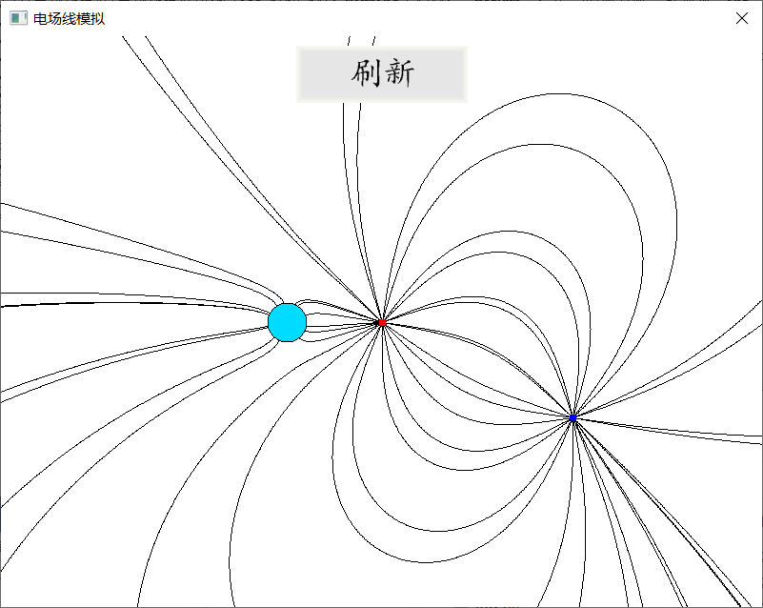
运行效果1——三个点电荷

Slide 8
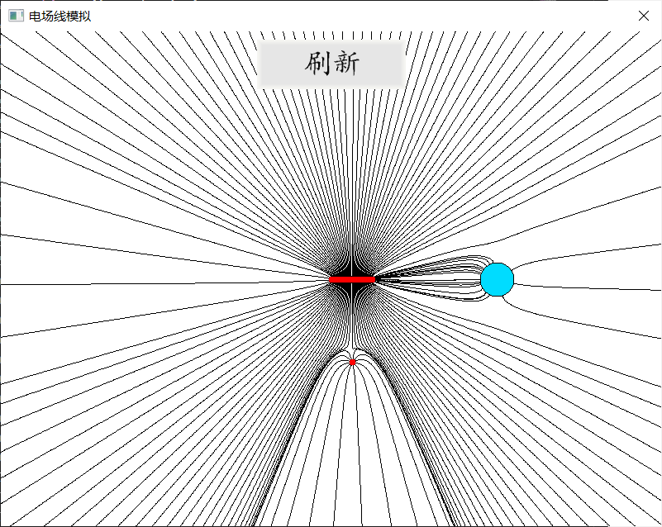
运行效果2——点电荷+导体球+均匀带电板

Slide 9
链接
安装程序地址：http://home.ustc.edu.cn/~xuyichang/share/simulator/
源代码： https://github.com/Kobe972/electricfield-simulator
本程序平台为Windows

Slide 10
泊松方程及边值条件

Slide 11
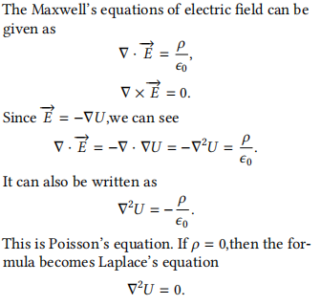
泊松方程

Slide 12
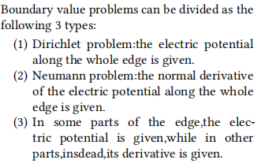
边值问题

Slide 13
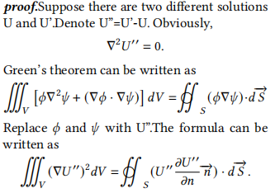
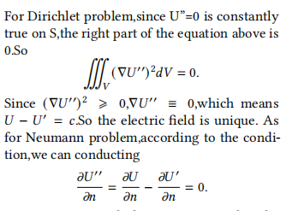
唯一性定理
唯一性定理：如果电势分布函数U满足泊松方程和边值条件，那么对应电场是唯一的，即∇U是唯一的。

Slide 14
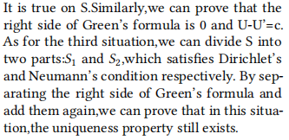
唯一性定理

Slide 15
电像法

Slide 16
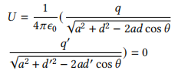

朴素方法（考虑导体球）
先考虑一个接地导体球，设球外距球心距离为d处有一个带电量为q的点电荷，球面的半径为a。由接地的条件可知，在球心处电势处处为0，因此
对所有θ成立。将方程进行化简并注意到像电荷必需在球内，得到像点荷到球心的距离及电荷量分别为

Slide 17
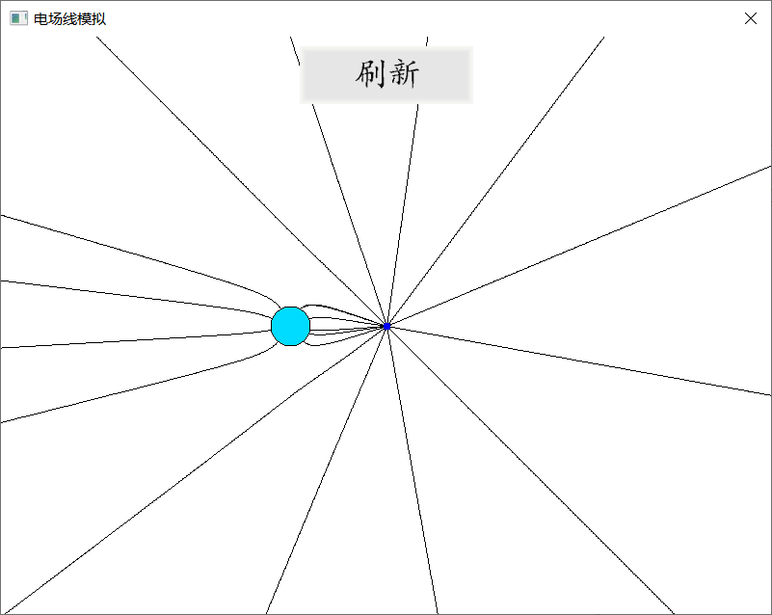
朴素方法（考虑导体球）
如果导体球不接地，我们可以设想球上均匀分布带电量为q的电荷并将结果与上述像点荷产生的电场叠加，及在球心处再放一个电荷量为q的点电荷。在我的模拟程序中，导体球不接地。

Slide 18
使用人工神经网络的电像法
朴素方法的局限在于：对于较复杂的导体，比如椭圆，我们很难找到合适的像电荷。
但是我们可以把设置像电荷的方法扩展为设置像电荷密度分布函数，该函数输入点的坐标，经过多层神经网络，输出电荷密度，神经网络的激活函数设为Relu（原因在于该函数不会造成梯度爆炸或梯度消失，且拟合的函数不要求光滑），那么最后的电荷密度分布函数即为Relu函数线性组合的复合，只要神经网络的深度及每层的神经元数合适，即可拟合出R²→R的全部连续函数（电荷密度分布可近似当连续函数处理）。假设导体接地，那么可以把目标函数设为导体边界关键点处电场强度的平方和，那么可用反向传播+梯度下降算法对分布函数的参数进行调整，使得目标函数尽可能小。

Slide 19
使用人工神经网络的电像法
在求一个点的电场时，我们是选出像电荷的代表点进行求的，因此结果只是真实电场强度的一个近似（注意因我们没加上其他点的场强带来的误差不会影响我们的结果，这个近似来源于选的关键点可能和真实像电荷的位置略有差异。在接地导体球的情形下，如果有关键点恰好在像点荷处，那么这个误差完全可以忽略不计）。为了使误差尽可能小，我们需要控制像电荷的绝对值尽可能小，因此可以在目标函数上再加一个惩罚项，即关键点处像点荷密度的平方和。
最后目标函数=Σ边界处电场强度的平方+k*Σ关键点处像点荷密度的平方。
k为不可学习的参数，需要在训练时进行调整，如果导体较小、关键点较多，k可以接近于0或者不设惩罚项。

Slide 20
Ritz方法

Slide 21
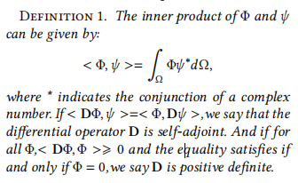
Ritz方法
在这一部分，我们考虑函数DΦ=f的解，其中D是微分算子。

Slide 22

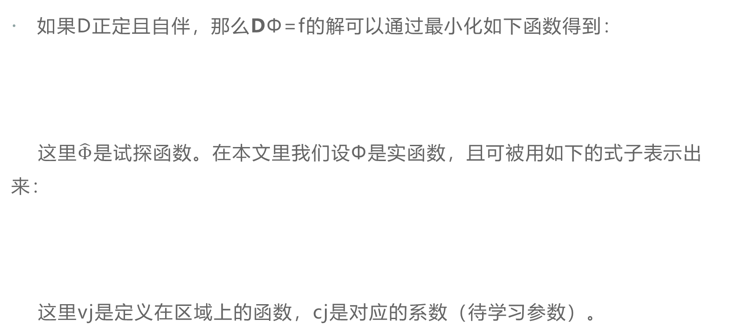
Ritz方法
如果D正定且自伴，那么DΦ=f的解可以通过最小化如下函数得到：
这里$\hat{Φ}$是试探函数。在本文里我们设Φ是实函数，且可被用如下的式子表示出来：
这里vj是定义在区域上的函数，cj是对应的系数（待学习参数）。

Slide 23

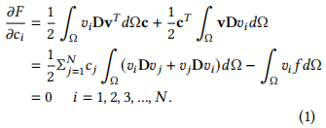
Ritz方法
代入原方程得到
为求F的最小值，我们计算F关于cj的偏导数：

Slide 24



Ritz方法
上式可以被写为
根据D的自伴性，$S_{ij}可$被重写为
通过求解方程(2)，即可解出Φ。

Slide 25
有限元方法

Slide 26
有限元方法
在Ritz方法中，我们要表示或近似表示出接近问题真实解的试探函数，然而对于许多问题，这个步骤是困难的。为了更好地应对复杂情况，我们可以使用有限元方法。主要步骤如下：
（1）区域的划分
（2）插值函数的选取
（3）方程组的建立
（4）方程的求解

Slide 27
一、区域的划分
我们可把原本的区域分成多个子区域，通常情况下，子区域可选为三角形、矩形这类简单图形，或者在空间中，子区域可选为立方体等。大多数插值函数和这些单元的结点数有关。比如，三角形有三个结点，那么对应的插值函数可选为3个多项式的线性组合。

Slide 28
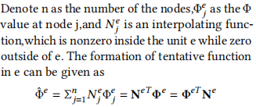

二、插值函数的选取
比如对于把某个直线分成n+1个线段，那么插值函数可列为
其中i=1,2,…,n,xi为第i个结点的坐标

Slide 29



三、方程组的建立
设m为划分的单元数，那么目标函数F可写为
使用之前介绍的公式，可得到
或者写成矩阵形式：

Slide 30

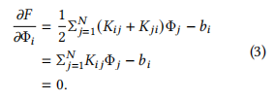

三、方程组的建立
因此，
为了使F最小，我们令F关于每个参数$Φ_{i}的$偏导均为0：

Slide 31
三、方程组的建立
或者
KΦ=b.
上述方程组为线性方程组，可使用高斯消去法或伴随矩阵求解。
四、方程组的求解

Slide 32
另外一种使用MLP(多层感知机)进行模拟的方法

Slide 33
方法概要
为解决Ritz方法中插值函数的选取问题，我们可以把它当成多层感知机拟合出来的函数，因为这次要对拟合出的函数求导，所以希望函数光滑，故选取sigmoid(x)=1/(1+exp(-x))为激活函数。以接地导体为例，我们的目标函数为电势在导体外无点电荷处代表点的梯度值的散度的平方和、点电荷处的(∇²U+ρ/ε0)²之和，以及导体边界代表点的电势和的总和。神经网络同样可以应用在有限元方法中，但是对绝大多数情形来说，这并没必要。

Slide 34
实现上的细节
在这个方法中，最令人怀疑的可能是将导数作为目标函数，这在机器学习里边并不常见。对于简单的网络结构而言，我们显然可以手动算出导数并直接写出目标函数的表达式，但是如果涉及到多层神经网络，这种方法非常耗时且容易出错。为了更方便地进行求导操作，可以使用Pytorch中的torch.autograd.grad()方法。该方法会基于计算图进行求导，且能给出求导后的新函数（注意设置create_graph=True)。对U使用autograd.grad求导后，再对目标函数调用backward()方法进行反向传播，随后即可使用梯度下降的方法优化目标函数。为验证这种方法的可行性，设计了如下实验。

Slide 35
实验内容
实验的内容是给定一个函数y=x²+bx，目标函数为函数在x=1处的导数平方，希望程序改变b的值，使得目标函数值最小。

Slide 36
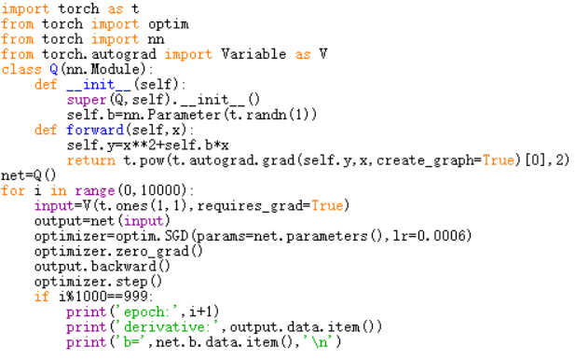
代码

Slide 37
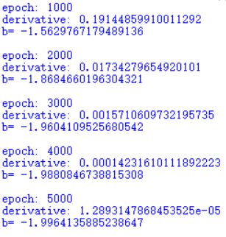
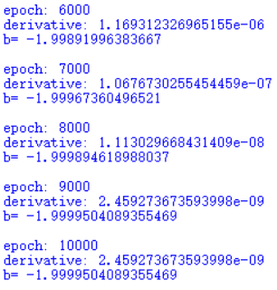
运行结果

Slide 38
运行结果
可以看出，经过多次迭代，b的值已无限趋近于-2，此时二次函数的对称轴为x=1，导数值为0。

Slide 39
总结&讨论
本论文着重于解决所有含导体电场的电场线分布，而不仅仅是某一类特殊情形。文章先介绍了简单的点电荷模拟器，然后逐层深入，逐步提出了囊括绝大部分情形的通用方法，如使用人工神经网络。
然而，使用人工神经网络可能面临运算速度慢的问题，最后介绍的方法中，使用Pytorch的一部分原因是方便将程序移植到超算系统中进行完整的实验。更高效的机器学习算法有待提出，比如使用卷积神经网络进行迁移学习。

Slide 40
Thanks

